Slide 1
小学校 体育（運動領域）
〔第５学年及び第６学年〕
陸上運動
「ハードル走」
【知識及び技能編】
学習時間の目安：約20分

Slide 2
知識編

Slide 3
ハードル走って
どうやって走ったら
いいのかな？

Slide 4

映像を見てみよう
下のアドレスをクリックすると
女子100mハードル走の映像が
見られるよ。
（映像）第100回日本陸上競技選手権大会
女子110ｍハードル決勝
↓ここをクリック↓
https://www.jaaf.or.jp/jch/100/sokuho/w_f_100h.html

Slide 5
どのようにハードルを
走り越えているかな？
動画を見て考え、学習
カードに書いてみよう！！

Slide 6
ハードル走のめあて
リズミカルに
ハードルを走り越えよう
リズミカルってどんなこと？

Slide 7
リズミカルにハードルを走り越えるには
① 第１ハードルを決めた足で踏み
切って走り越えることができる。
第一ハードル？
決めた足？

Slide 8
第１ハードル･･･最初に走り越えるハードル
※ ハードル走は、同じリズムで走ることが
大事なので、いつも決めた同じ足で踏み
切ることを大切にしましょう
どちらの足が踏み切りやすいか、
何度かやってみるとわかってくるよ

Slide 9
リズミカルにハードルを走り越えるには
➁ スタートから最後まで、体の
バランスをとりながら真っ直ぐ
走ることができる。
体のバランスをとるってどんなこと？

Slide 10
ハードル走をしていて体がバランスをくずしそうな時ってどんな時かな？
ハードルを越す時
着地する時
ハードルを走り越す時の体のバランスがリズミカルな走りには大事だね

Slide 11
リズミカルにハードルを走り越えるには
③ インターバルを３歩または
５歩で走ることができる。
インターバルって？

Slide 12
インターバル･･･ハードルとハードルの間
のこと
３歩か５歩で走る
キーワード「イチ・ニ・サーン、イチ・ニ・サーン」
【右足で踏み切る人の場合の数え方】
ーン
ニ
ーン
着地
着地
イチ
サー
踏切り

Slide 13
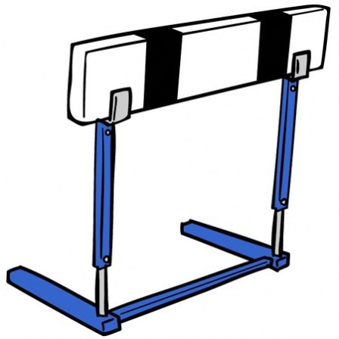

ハードル走の安全な行い方
ぶつかっても倒れるようになっています
ハードルの向きを間違えないようにしないとケガにつながるね。

Slide 14
振り返りタイム
リズミカルにハードルを走り越えるために大事なことについて、学習カードに書いてみよう

Slide 15
技能編

Slide 16
リズミカルにハードルを走り越えるためのポイント
① 第１ハードルを決めた足で踏み切って
走り越えることができる。
② スタートから最後まで、体のバランス
をとりながら真っ直ぐ走ることができる。
③ インターバルを３歩または５歩で走る
ことができる。

Slide 17
チャレンジタイム① リズム遊び
やり方
①前に足を上げ手に当てます
②後ろに手をおいて足を上げ、手に当てます。
③手を前に戻し、足の内側を当てます。
④足の外側を手に当てます。
お手本動画を見てみよう

Slide 18
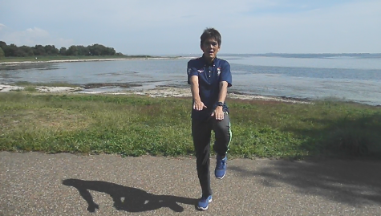

チャレンジタイム① リズム遊び
お手本動画

Slide 19
チャレンジタイム② ハードルリズム
やり方［右足踏切りの場合］
①踏切り足からスタートします。
②イチ（右）･ニ（左）･サー（右）･ン（左）
のリズムで足踏みをします。
③だんだん速くしていきます。
お手本動画を見てみよう

Slide 20
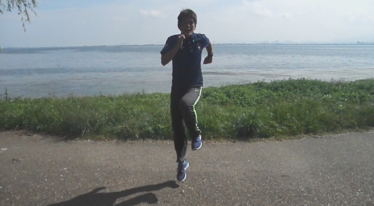
チャレンジタイム② ハードルリズム（３歩）
お手本動画

Slide 21
チャレンジタイム② ハードルリズム（５歩）

Slide 22
チャレンジタイム③ なわとびチャレンジ
やり方
①踏切り足から始めます。
②イチ・ニ・サー・ン、というリズムで
跳んでいきます。
③できる人は速くやってみましょう。
お手本動画を見てみよう

Slide 23
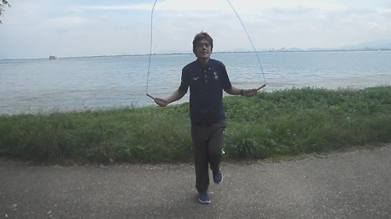
チャレンジタイム③ なわとびチャレンジ（３歩）
お手本動画

Slide 24
チャレンジタイム③ なわとびチャレンジ（５歩）
お手本動画

Slide 25
ハードル走の技能
チャレンジタイム④ なわとびチャレンジ
やり方
①踏切り足から始めます。
②イチ・ニ・サー・ン、というリズムで跳ん
でいき、サー・ンの時は二重跳びをします。
お手本動画を見てみよう

Slide 26
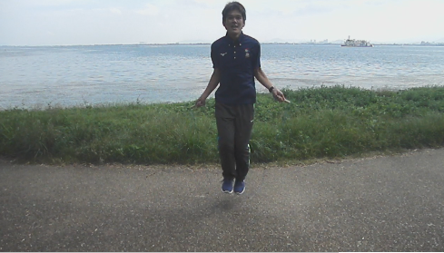
チャレンジタイム④ なわとびチャレンジ（３歩）
お手本動画

Slide 27
チャレンジタイム④ なわとびチャレンジ（５歩）
お手本動画

Slide 28
チャレンジタイム⑤ レベルアップタイム
決まった踏切り足で、
速いリズムでやってみよう！！
レッツ チャレンジ！！
お手本動画を見てみよう

Slide 29
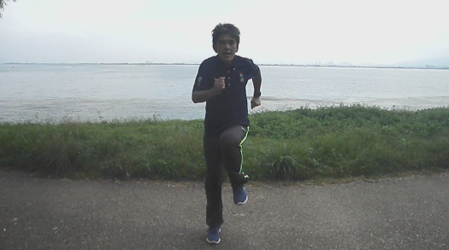
チャレンジタイム⑤ レベルアップタイム
お手本動画

Slide 30
振り返りタイム
最初はなかなかうまくいかないかもしれないけれど、何度もチャレンジしてみようね

